Slide 1
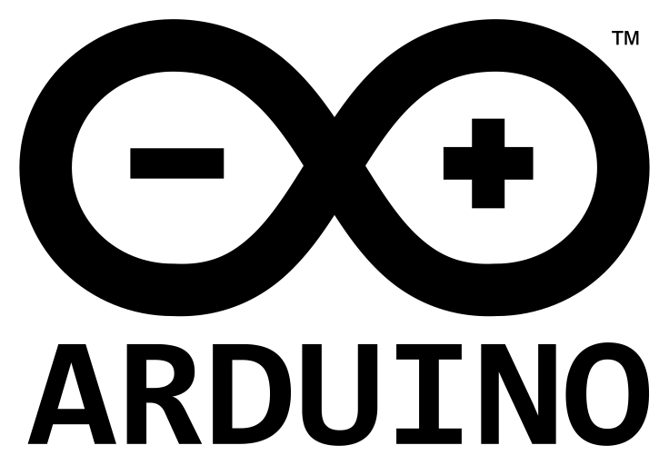
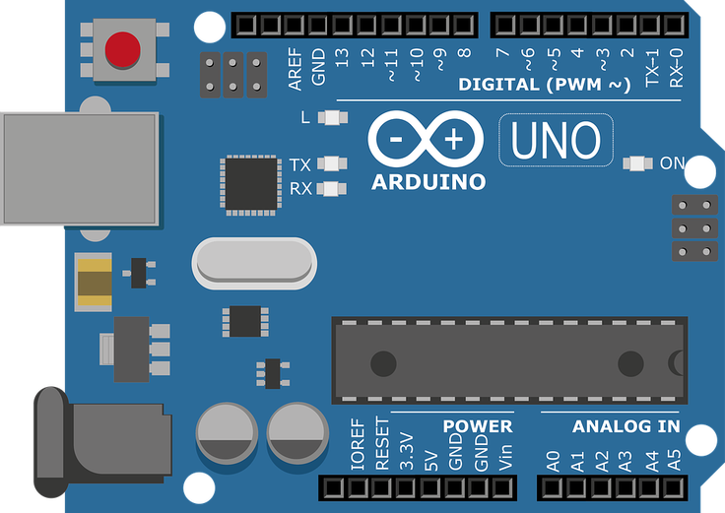
BİLGİSAYAR BİLİMİ DERSİ – Kur 2
Bilâl AYDEMİR Bilişim Tek. Öğrt.

Slide 2
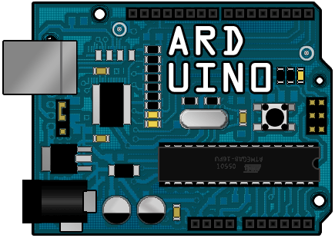
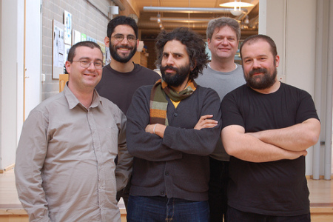
ARDUINO NEDİR?
Kullanımı kolay, açık kaynaklı donanım ve yazılımdan oluşan, elektronik prototip geliştirme ortamıdır.
Geliştiren Ekip:

Slide 3
NEDEN ARDUINO?
Yazılımların kaynak kodlarına erişim serbesttir ve üzerlerinde istenildiği gibi değişiklik yapılabilir.
Donanım tasarımları için de aynı durum geçerlidir.
Zengin kütüphane desteği
10 dakika içinde ilk uygulama gerçekleştirilebilir

Slide 4
ARDUINO DÜNYASI
Donanım
Geliştirme Ortamı
Topluluk

Slide 5
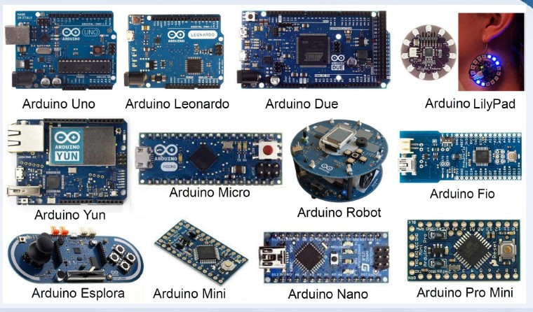
ARDUINO DÜNYASI
ARDUINO TÜRLERİ

Slide 6
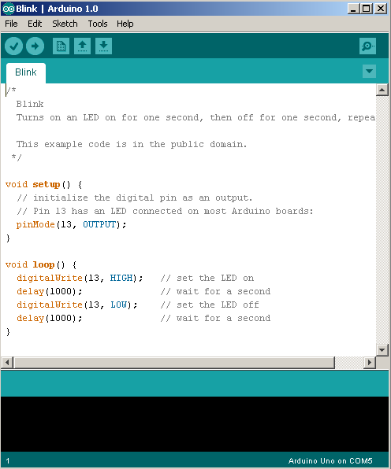
NEDEN PYTHON?
Geliştirme ortamı (IDE) ile Arduino programlarının yazılıp derlenip kartlar üzerine yüklenebiliyor
Arduino programlamada C / C++ /Java temelli bir dil kullanılıyor.

Slide 7
TOPLULUK?
Arduino geliştiricileri farklı site, forum ve githup gibi platformlar ile internet üzerinde oldukça canlı bir Arduino topluluğu oluşturmaktadır.
Aklınıza gelebilecek hemen her konuda yapılmış projeler bulabilirsiniz.

Slide 8
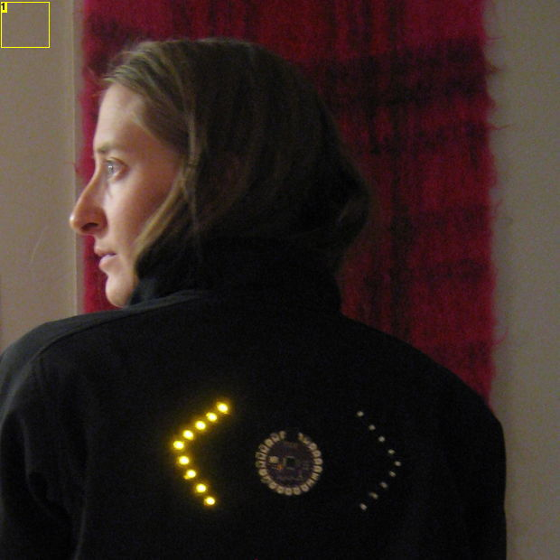
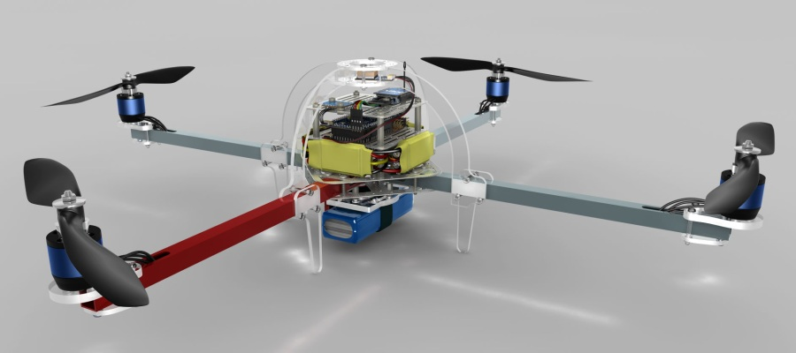
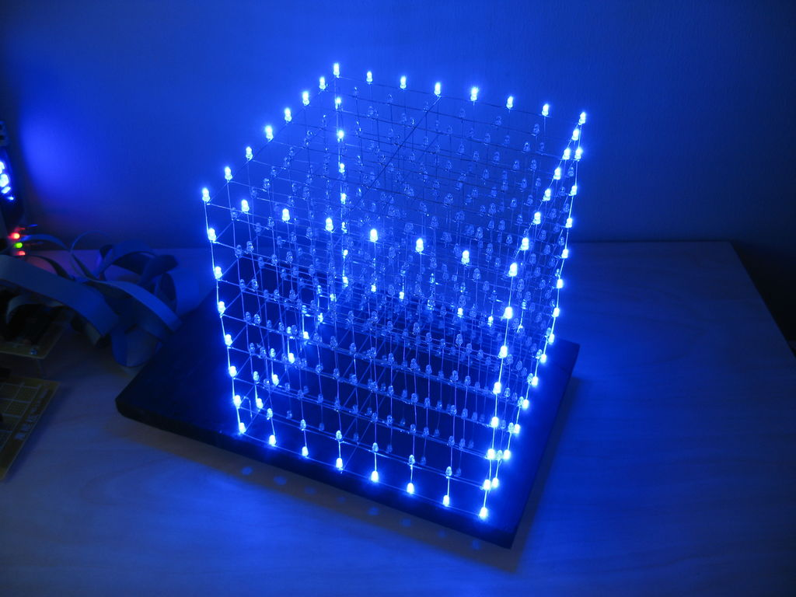
NELER YAPILABİLİR?

Slide 9
NELER ÖĞREN MELİYİZ?
Programlama
Elektronik
Devre kurma

Slide 10
Arduino Kurulumu
Arduino kurulumu 3 aşamadan oluşmaktadır.
Usb kablosu ile bilgisayara bağlanması
Kodlama arayüzü olan IDE programının kurulması
Arduino kartı driverinin (sürücü) kurulması.

Slide 11
Kodlama programı «IDE»
setup() fonksiyonu içerisinde “tek bir kez” gerçekleştireceğimiz işlemler yer alır.
loop() fonksiyonu içerisindeki işlemler sürekli tekrarlanır

Slide 12
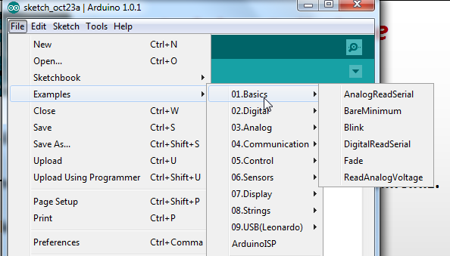
IDE’de örnek kodlar
Geliştirme Ortamı ile birlikte örnek programlar da geliyor
Örnek programları derleyip Arduino’ya atıp çalıştırabilirsiniz.

Slide 13
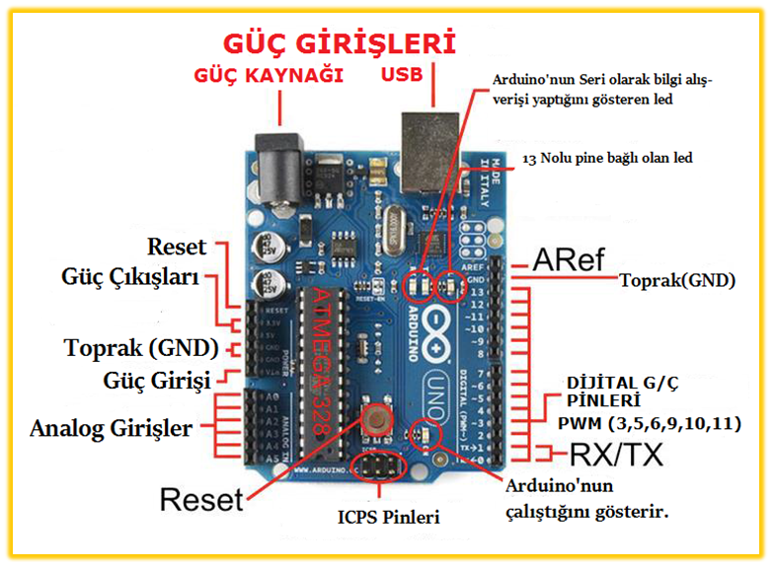

Slide 14
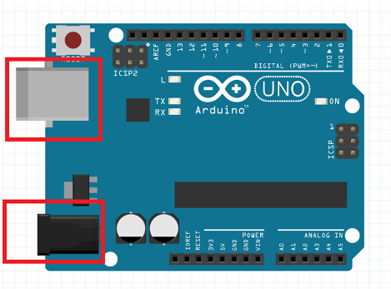
ARDUINO GÜÇ KAYNAKLARI
Tüm Arduino modelleri güç kaynağına ihtiyaç duyar.
USB üzerinden, güç kaynağı bağlantı noktasından veya VIN (Voltaje in) pininden sağlar.

Slide 15
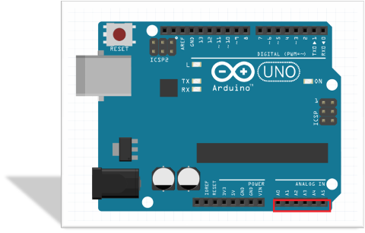
ARDUINO PINLERIN GÖREVLERİ
Arduino UNO kartında A0, A1, A2, A3, A4, A5 olmak üzere 6 adet analog pin bulunuyor. Bu pinler 0 ile 1023 arasında toplam 1024 adet sayısal değer alıyor ve veriyor.
Arduino UNO kartında 0,1, 2, 3, 4, 5, 6, 7, 8, 9, 10, 11, 12, 13 olmak üzere 14 adet dijital pin bulunuyor. Bu pinler HIGH(yüksek) ve LOW(alçak) değerlerini alıyor ve veriyor.
Önünde “~” işareti gördüğünüz digital pinlerden analog çıkış alabiliriz. Bu pinlere PWM pinleri denir.

Slide 16
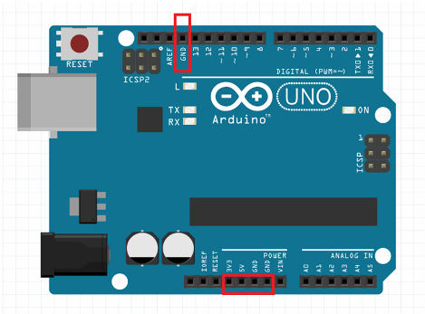
GÜÇ PİNLERİ
Pinler (5V, 3.3V, GND) 5V ve 3.3V : Bu pinlerden 5 volt ve 3.3 volt değerinde çıkış gerilimi alabiliriz.
GND: Ground ‘un kısaltılmış halidir. Topraklama bağlantısıdır.

Slide 17
UYGULAMA 01- LED YAKMA
GEREKLİ MALZEMELER
1 ADET Arduino Uno R3
1 ADET Breadboard
3 ADET 100 Ω Direnç
1 ADET Kırmızı LED
1 ADET Sarı LED
1 ADET Mavi LED

Slide 18
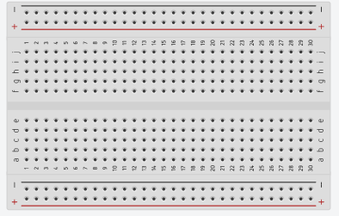
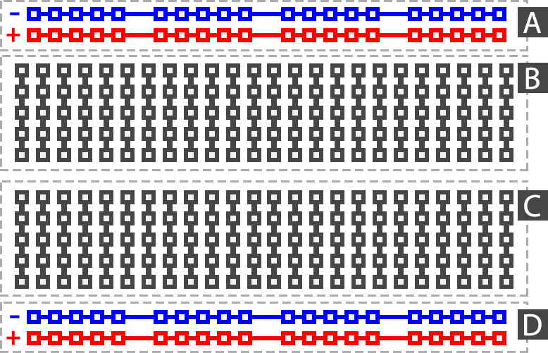
MALZEMELERİ TANIYALIM
BREADBOARD NEDİR?
Breadboard üzerinde devrelerimizi test ettiğimiz araçtır. Kurduğumuz devreleri birbirlerine lehimlemeden kolaylıkla test etmemizi sağlar.
Breadboard iç yapısı dik ve yatay şekilde birbirlerine bağlı halde konumlanmış metal kıskaçlardan oluşur.

Slide 19
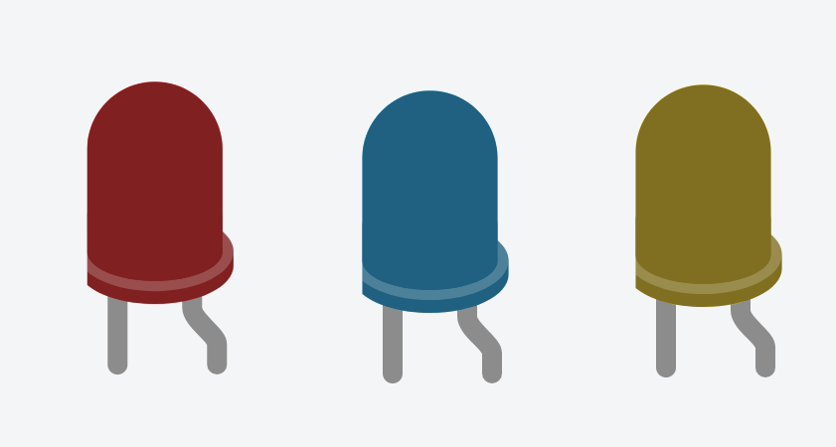
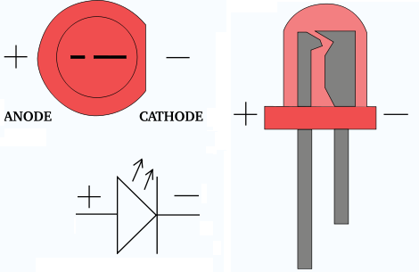
MALZEMELERİ TANIYALIM
LED NEDİR?
LED’ de 2 bacak bulunur .
Uzun bacak +(anot) ve kısa bacak –(katot) dur .
LED‘in uzun bacağı, Arduino kart üzerindeki dijital sinyal pinine, kısa bacak ise yine kart üzerindeki GND pinine bağlanmalıdır.

Slide 20
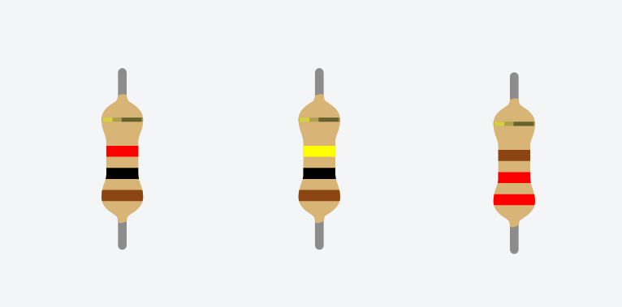
MALZEMELERİ TANIYALIM
DİRENÇ NEDİR?
Dirençler, elektrikli devrelerde akımı sınırlayarak belli bir değerde tutmaya yararlar.
Direncin birimi Ohm (Ω)’dur. Denklemlerde R ile gösterilir.
LED ler ön direnç ile birlikte kullanılır. Örneğin 2V/20mA özelliğine sahip bir LED’i 5V’luk devrede çalıştırmak için
R=(5-2)/0,02 = 150 ohm’ luk direnç kullanılmalır.

Slide 21
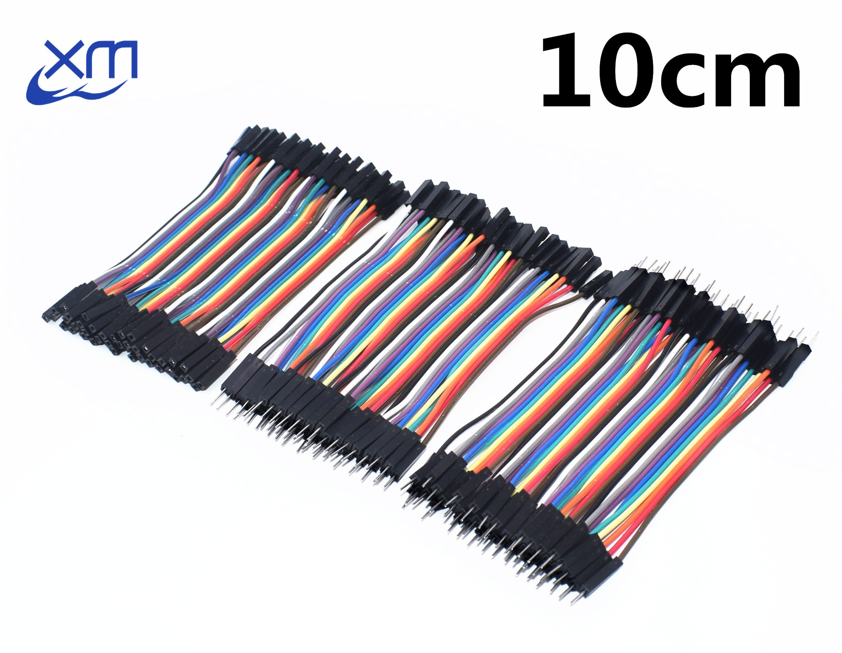
MALZEMELERİ TANIYALIM
JUMPER KABLO NEDİR?
Kısaca bağlantı kabloları diyebiliriz. Breadbord ve
arduino arasında bağlantı kurmak için kullanılır. Uçlarında erkek ve dişi girişlerin bulunmasına göre 3 çeşit jumper kablo bulunmaktadır.
1- Erkek – erkek
2- Erkek – dişi
3- Dişi – dişi

